Slide 1
Усилия, действующие в подкрановых балках (правило Винклера).

Slide 2
Определение расчетных усилий в подкрановых балках
Нагрузки от крана передаются на подкрановую конструкцию через колеса (катки) крана. В зависимости от грузоподъемности крана с каждой стороны моста могут быть два, четыре и более катка.
Подкрановые конструкции рассчитывают, как правило, на нагрузки от двух сближенных кранов наибольшей грузоподъемности. При этом краны располагают в положении при котором на подкрановую конструкцию действуют наибольшие вертикальные силы. Одновременно к балке прикладываются максимальные поперечные горизонтальные усилия.

Slide 3
Определение расчетных усилий в подкрановых балках
Подкрановые конструкции относят по СП 16.13330 к первой группе конструкций, поэтому к их проектированию предъявляют специфические требования.
Для повышения долговечности подкрановых конструкций необходимо:
разрабатывать конструктивные решения, соответствующие действительным условиям работы подкрановых конструкций;
максимально снижать концентрации напряжений;
использовать стали, обладающие повышенной вибрационной прочностью;
повышать качество изготовления и монтажа;
Обеспечивать постоянный надзор за состоянием подкрановых конструкций и своевременно устранять повреждения.

Slide 4
Определение расчетных усилий в подкрановых балках
Наибольшие изгибающие моменты и поперечные силы в подкрановых балках определяют от двух сближенных кранов максимальной грузоподъемности. Учитывая подвижность нагрузки, сначала находят такое ее положение, при котором расчетные усилия в балке будут самыми большими.

Slide 5
Определение расчетных усилий в подкрановых балках
Для определения наиневыгоднейшего расположения кранов применяют правило Винклера:
"Наибольший изгибающий момент в разрезной балке от заданной системы сил возникает, когда равнодействующая всех сил, находящихся на балке, и ближайшая к ней сила равно удалены от середины пролета балки; при этом наибольший изгибающий момент Мmах будет находиться под силой, ближайшей к середине пролета балки"

Slide 6
Определение расчетных усилий в подкрановых балках
Определим координату линии влияния в зависимости от шага колонн. При загружении единичной силой в середине пролета ордината линии влияния равна у1=(а*в)/l
Тогда при шаге колонн 6м у1=1,5; при шаге колонн 12 м у1=3

Slide 7
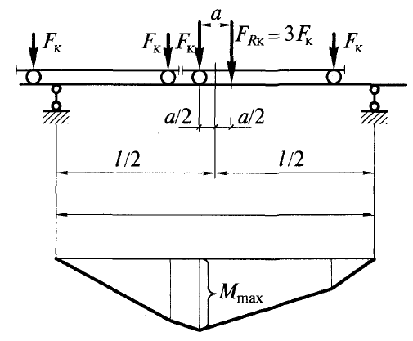
Определение расчетных усилий в подкрановых балках
Загружение линии влияния зависит от конструкции крана.
Если кран малой грузоподъемности, то он имеет по два колеса с каждой стороны, и наибольший изгибающий момент возникает при расположении крана близко к середине пролета.

Slide 8
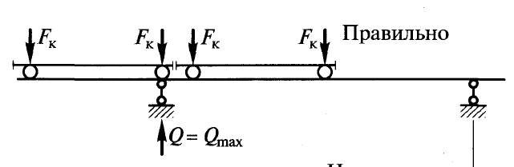
Определение расчетных усилий в подкрановых балках
Наибольшая поперечная сила Qmax в разрезной балке определится при таком положении нагрузки, когда одна из сил находится непосредственно у опоры, а остальные расположены предельно близко к этой опоре.

Slide 9
Определение расчетных усилий в подкрановых балках
Для кранов большей грузоподъемности необходимо уточнение варианта загружения линии влияния.
При шаге колонн 6 м наибольший изгибающий момент возникает при расположении крана вторым колесом приближенно к середине пролета.

Slide 10
Определение расчетных усилий в подкрановых балках
При шаге колонн 12 м наибольший изгибающий момент возникает при расположении обоих кранов приближенно к середине пролета.

Slide 11
Определение расчетных усилий в подкрановых балках
При шаге колонн 24 м наибольший изгибающий момент возникает при расположении обоих кранов приближенно к середине пролета, при чем один из кранов располагается колесом по середине пролета.

Slide 12
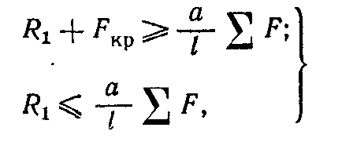
Определение расчетных усилий в подкрановых балках
Используя правило Винклера, устанавливаем краны на балке и находим положение равнодействующей R относительно опоры.
Правильность установки колес проверяется по неравенствам:
где R1 – равнодействующая грузов, расположенных слева от рассматриваемого сечения на участке а балки;
∑F – сумма давлений всех подвижных грузов, расположенных на балке;
Fкр – величина критического груза.

Slide 13
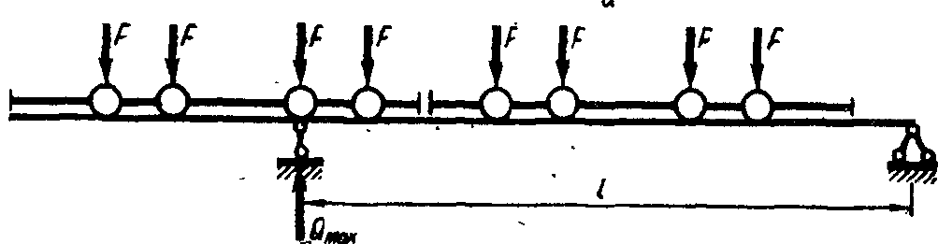
Определение расчетных усилий в подкрановых балках
Наибольшая поперечная сила Q max в разрезной балке будет в том случае, если одна из сил расположена над опорой, а в пролете расположено наибольшее количество сил как можно ближе к опоре.

Slide 14
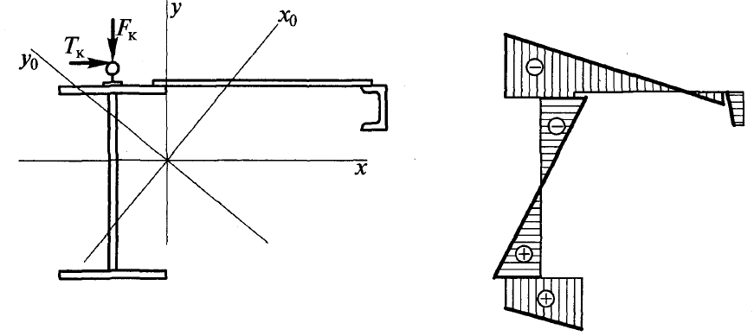
Проверка прочности подкрановых балок
Под действием давления кранов и тормозных усилий подкрановая балка и тормозная конструкция работают как единый тонкостенный стержень на косой изгиб с кручением.

Slide 15
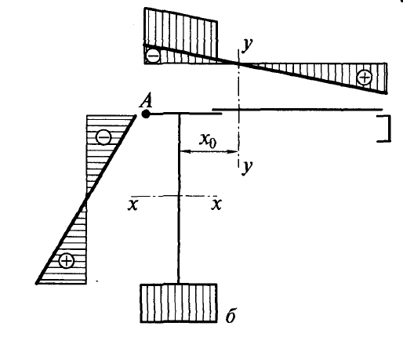
Проверка прочности подкрановых балок
Условно принимается, что вертикальная нагрузка воспринимается только сечением подкрановой балки (без учета тормозной конструкции), а горизонтальная – только тормозной конструкцией, в состав которой входят верхний пояс подкрановой балки, тормозной лист и окаймляющий его элемент (швеллер или верхний пояс смежной подкрановой балки) .

Slide 16

Проверка прочности подкрановых балок
Таким образом, верхний пояс подкрановой балки работает как на вертикальную, так и на горизонтальную нагрузку. Максимальные напряжения в точке А верхнего пояса, можно определить по формуле:

Slide 17
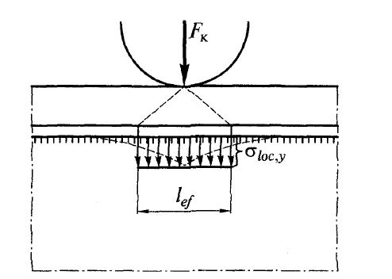

Проверка прочности подкрановых балок
Сосредоточенная нагрузка от колеса крана, действующая на балку, распределяется рельсом и поясом на некоторый участок стенки, и в ней возникают местные нормальные напряжения. Прочность стенки на действие максимальных местных напряжений проверяют по формуле:

Slide 18

Проверка прочности подкрановых балок
Стенку сварной подкрановой балки следует проверить также на совместное действие нормальных, касательных и местных напряжений на уровне верхних поясных швов по формуле:

Slide 19

Проверка жесткости подкрановых балок
Прогиб подкрановой балки можно определить приближенным способом от одного крана без учета коэффициента динамичности. В разрезных подкрановых балках прогиб может быть определен по формуле:

Slide 20
Проверка местной устойчивости подкрановых балок
Для подкрановой балки проверяют:
местную устойчивость поясного листа;
Местную устойчивость стенки подкрановой балки.
Кроме этого, обязательно выполняется расчет соединений поясов подкрановой балки со стенкой независимо от принятого способа из соединения (на сварке или на заклепках).

